Slide 1


REX INT’L LOGISTICS
SINCE 1994

Slide 2



1
회사소개
- 회사연혁 및 소개
Global Standard
사내조직도
2
사업분야
- 사업분야
3
물류혁신을 Infra 구축
국내지사 현황
파트너 현황
IT Solution
AEO 前과 後

Slide 3

1
회 사 소 개
- 회사연혁 및 소개
- Global Standard
- 사내조직도

Slide 4
History & Overview
회 사 연 혁
회 사 소 개
1994.09 ㈜렉스국제운송 설립
1994.10 한국국제물류협회 가입
1995.06 복합운송 업무전산화 시스템 구축
1999.07 대한상공회의소 회원 가입
1999.10 IATA CASS 회원 가입
2001.06 Cargo tracing system 구축
2006.03 슬로바키아 사무소 설립
2007.04 본사 사옥 구입
2008.06 ISO9001:2008 인증
2011.03 AEO 인증취득
회사명 : ㈜렉스국제운송
주 소 : 서울 영등포구 경인로 775번지
에이스하이테크시티 1동 1308호
사업자번호 : 105 – 81 – 66780
자본금 : 5억원정
임직원 : 15명
대표이사 : 장희범
설립년도 : 1994년 09월
연간매출 : 약 40억원
Homepage : www.ril.co.kr
E-mail : rex@ril.co.kr

Slide 5

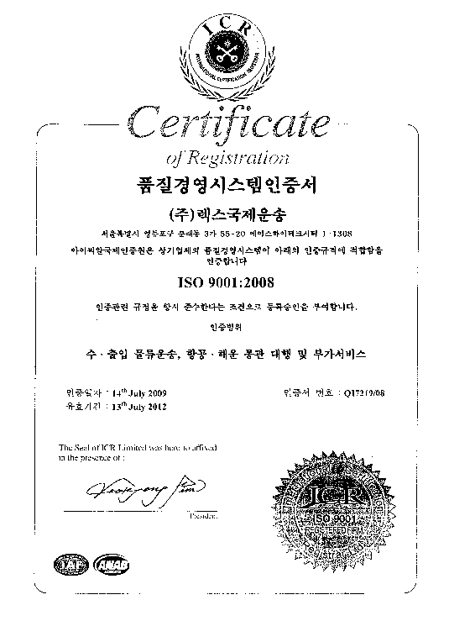
1
/
1
5 days remaining
Global Standard
ISO 9001:2008 등록증
인증서

Slide 6

AEO공인 前과 後
Before
After
① 법규준수도 점수 및 수출입 오류에 대한 무관심
(수출입정정에 대한 무관심)
①매월 관세청에서 수신되는 오류 분석, 대책 및
업체안내(화주오류, 관세사오류)
② 사내에 존재하는 위험에 대한 인식 부재
(각자인지)
② 사내에 존재하는 위험요소를 파악하고 평가,
개선,치유 하여 체질 변화(전사 동참)
③ 수출입관련 교육 부재
③ 수출입관련에 대한 교육 실시
(1)관세행정발전프로그램
(2)관세관련 자격증 취득 독려 등
④ 수출입관련 자료 보관에 대한 무관심
④ 수출입관련 서류별 보관기간에 대한 이해 및
수출입관련 자료의 안전한 보관 인지
⑤ 수출입관련 절차서 전무
⑤ 수출입관련 절차서 수립(직원업무 향상, 대체
업무수행가능 및 수출입업무에 대한 오류감소)
상생과 동반성장의 일환으로 당사와 관련된 물류당사자(화주, 관세사, 포워더, 운송사 등) 및 협력사의 AEO 인증 유도 및 지속적인 교육

Slide 7
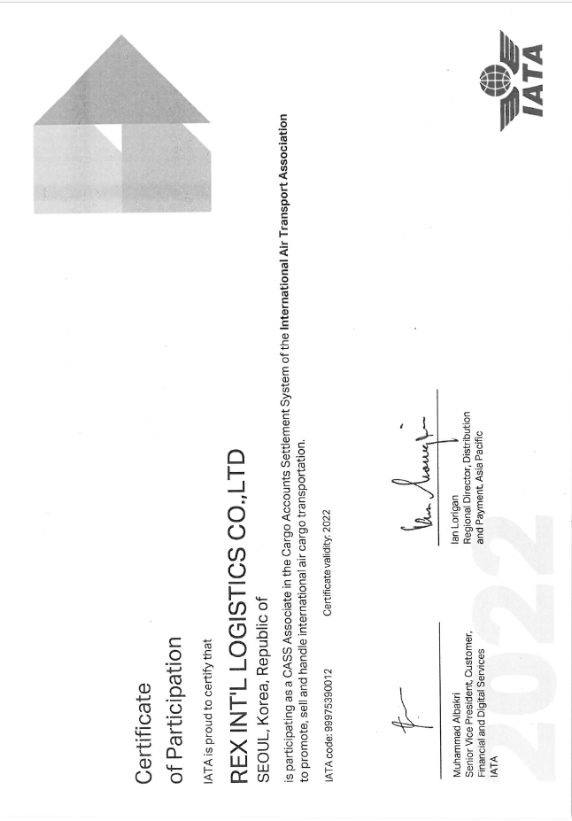
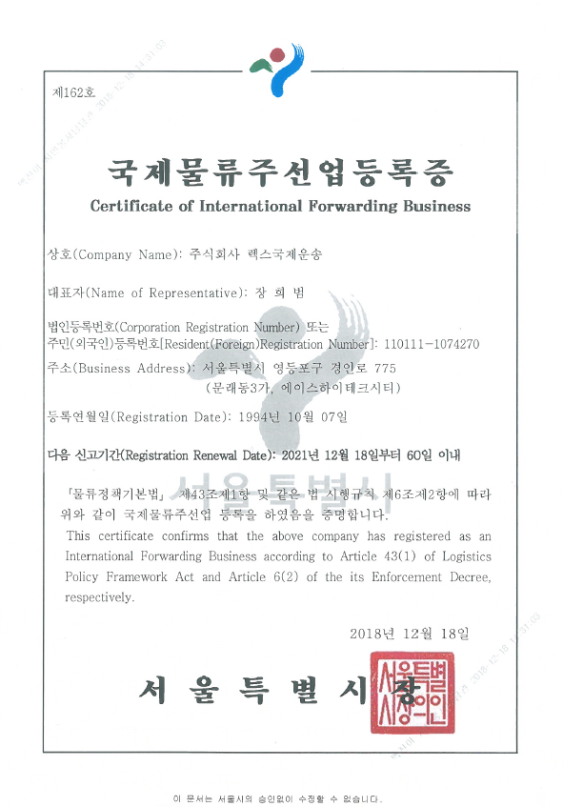
Global Standard
IATA 등록증
FIATA 등록증

Slide 8






조직현황
대표이사
인천공항사무소
전화 : 032-744-4280
팩스 : 032-744-4281
관 리 부
수 출 부
수 입 부
영 업 부
경 리
인 사
총 무
항공수출업무
해상수출업무
PROJECT업무
항공수입업무
해상수입업무
PROJECT업무
항공영업
해상영업
PROJECT영업

Slide 9
2
사 업 분 야
사업분야

Slide 10
사업분야
Logistics tailored service
해상운송
항공운송
FCL/ LCL 및 CONSOL 서비스 제공
다양한 방식의 Door to Door 운송
IATA 회원으로서 주요항공사와 글로벌계약
24시간 EDI
사업분야
3국간운송
운송 및 통관대행
중국.동남아를 기점으로 미국, 유럽으로의 특화된 서비스
운송사와 매시간 Communication을 통한 화물운송 관리
전문 관세사와 연계한 통관업무 대행

Slide 11
3
물류혁신을 위한 Infra 구축
국내지사 현황
파트너 현황
IT Solution
E-Service
Main Customers

Slide 12

국내지사 현황
본사 자체사무실 보유
인천공항 사무소
H / Q
Dealing with
general matter
Dealing with
Air freight
ICN

Slide 13
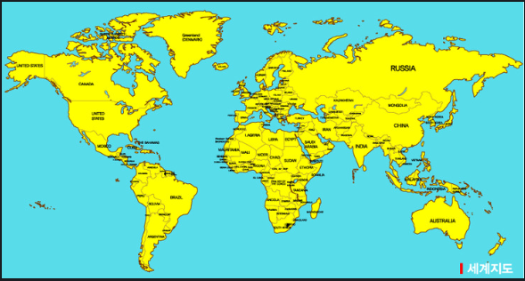












해외 파트너 현황
(주) 렉스국제운송은 전 세계에 우수한 해외 파트너를 갖고 있으며,
고객 여러 분들의 소중한 화물을 가장 안전하고 신속하게 운송하고 있습니다.

Slide 14










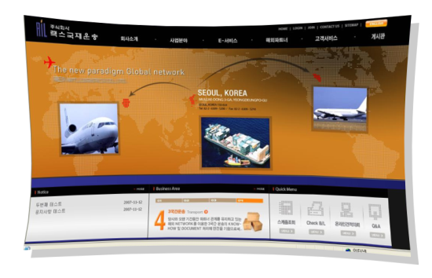






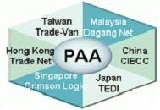







IT Solution
적하목록
신고

Slide 15











Main Customers

Slide 16


